Slide 1



Dấu ba chấm (...) trong những câu sau thể hiện điều gì? Vì sao anh con trai lại lao vào uống rượu, đánh bạc?

Slide 2


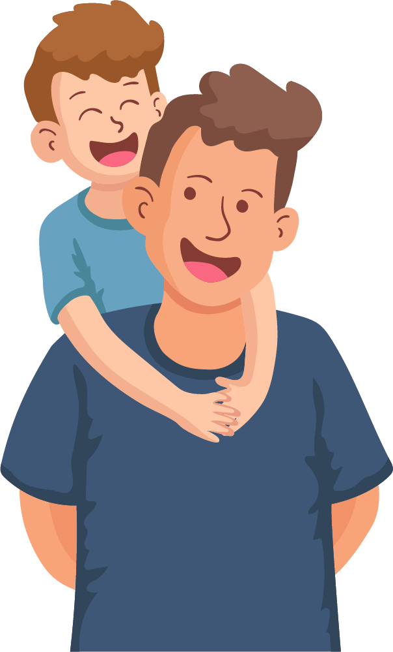

Một ông bố lúc sắp mất cho gọi con trai đến để trối trăng. Ông cụ thều thào dặn con:
- Đừng uống trà…uống rượu con nhé!
- Đừng đánh cờ… đánh bạc con nhé !
Anh con trai vốn là người con có
hiếu, luôn nghe lời bố. sau khi bố
qua đời, anh đã lao vào uống
rượu, đánh bạc đến nỗi bán
cả sản nghiệp do bố để lại.

Slide 3

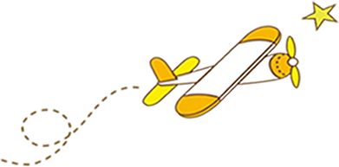



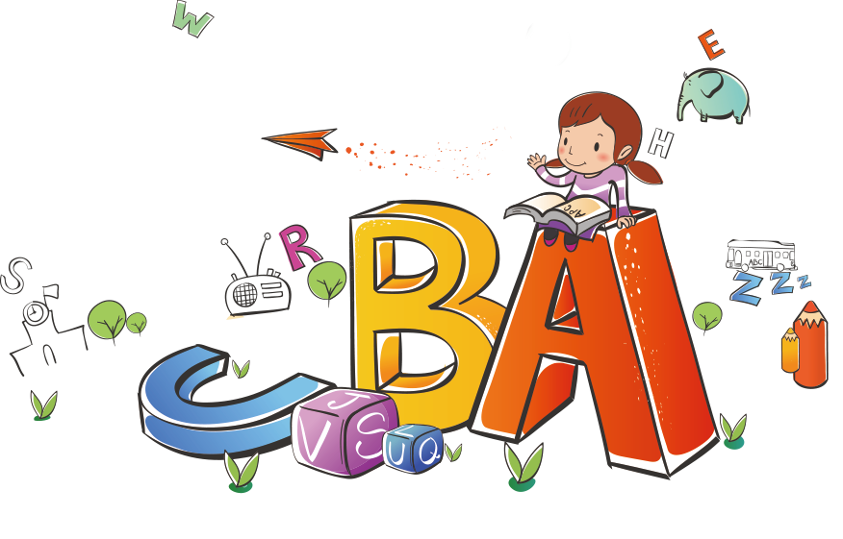

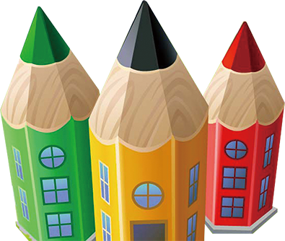
I. Dấu chấm lửng

Slide 4

Theo em, trong các ví dụ dưới đây, dấu chấm lửng được dùng để làm gì?
a/ Chúng ta có quyền tự hào vì những trang lịch sử vẻ vang thời đại Bà Trưng, Bà Triệu, Trần Hưng Đạo, Lê Lợi, Quang Trung,...
b/ Thốt nhiên một người nhà quê, mình mẩy lấm láp, quần áo ướt đầm, tất cả chạy xông vào thở không ra lời:
- Bẩm ... quan lớn ... đê vỡ mất rồi!
c/ Cuốn tiểu thuyết được viết trên... bưu thiếp.

Slide 5

a/ Chúng ta có quyền tự hào vì những trang lịch sử vẻ vang thời đại Bà Trưng, Bà Triệu, Trần Hưng Đạo, Lê Lợi, Quang Trung,...
→ DCL dùng với ngụ ý liệt kê
b/ Thốt nhiên một người nhà quê, mình mẩy lấm láp, quần áo ướt đầm, tất cả chạy xông vào thở không ra lời:
- Bẩm... quan lớn... đê vỡ mất rồi!
→ DCL thể hiện sự ngắt quãng trong lời nói, gợi tả sự hốt hoảng, mệt mỏi
c/ Cuốn tiểu thuyết được viết trên... bưu thiếp.
→ DCL giúp giãn cách, tạo ra sự bất ngờ cho sự xuất hiện của thông tin có ý nghĩa mới lạ, hay hài hước, châm biếm

Slide 6

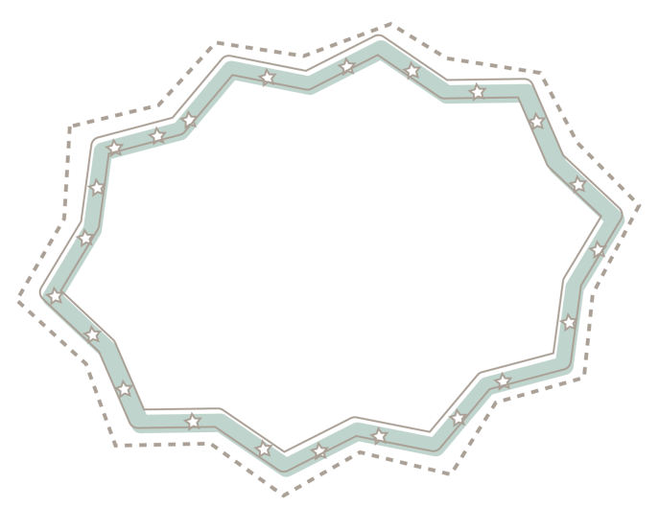

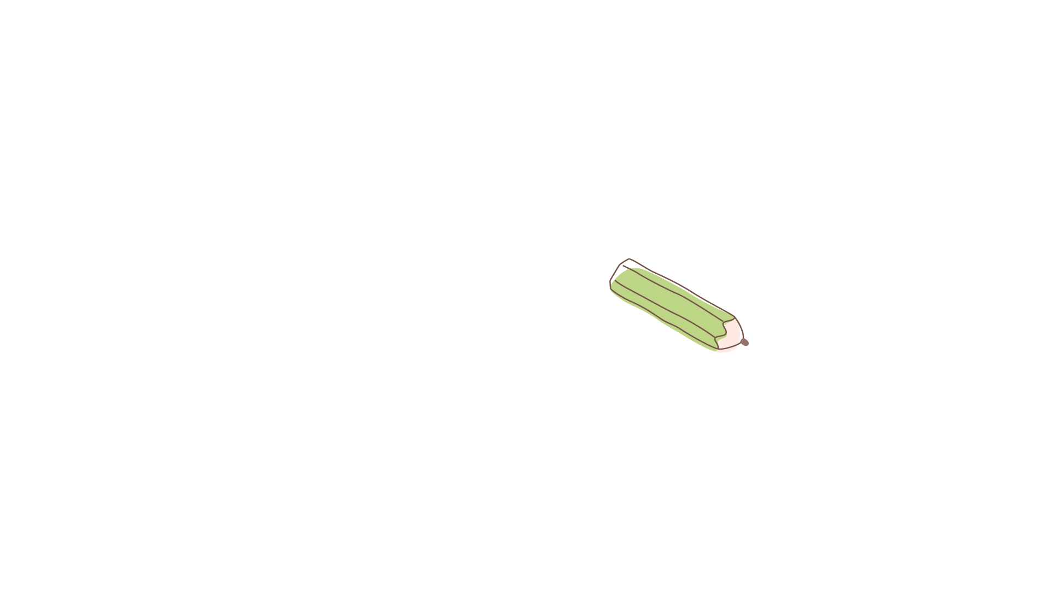
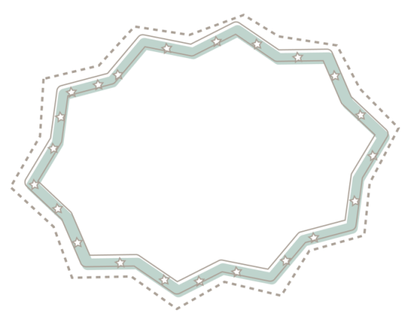

Dấu chấm lửng dùng để
Tỏ ý còn nhiều sự vật chưa được liệt kê hết
Làm giảm nhịp
điệu câu văn, chuẩn bị cho 1từ ngữ biểu thị nội dung bất ngờ, hài hước
Thể hiện chỗ lời nói bỏ dở hay ngập ngừng, ngắt quãng

Slide 7








Bài tập nhanh
Hãy nêu rõ tác dụng của dấu chấm lửng trong các ví dụ sau:
a/ Con lạy cha, lạy mẹ! Cho con xin trình cha mẹ …
b/ Nghệ thuật sân khấu dân gian cổ truyền Việt Nam rất phong phú: chèo, tuồng, rối nước,...
c/ Trước đây, ở vùng đồng bằng Bắc Bộ, sân khấu cho rối nước là ao làng. Ghế ngồi của khán giả là ... thảm cỏ quanh ao.

Slide 8

a/
Con lạy cha, lạy mẹ! Cho con xin trình cha mẹ …
→ Thể hiện chỗ lời nói bỏ dở hay ngập ngừng, ngắt quãng
Nghệ thuật sân khấu dân gian cổ truyền Việt Nam rất phong phú: chèo, tuồng, rối nước,...
b/
→ Tỏ ý còn nhiều sự vật chưa được liệt kê hết
Trước đây, ở vùng đồng bằng Bắc Bộ, sân khấu cho rối nước là ao làng. Ghế ngồi của khán giả là ... thảm cỏ quanh ao.
c/
→ Làm giảm nhịp điệu câu văn, chuẩn bị cho 1 từ ngữ biểu thị nội dung bất ngờ, hài hước

Slide 9
II. Dấu chấm phẩy

Slide 10
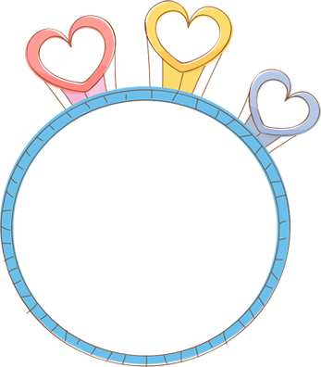
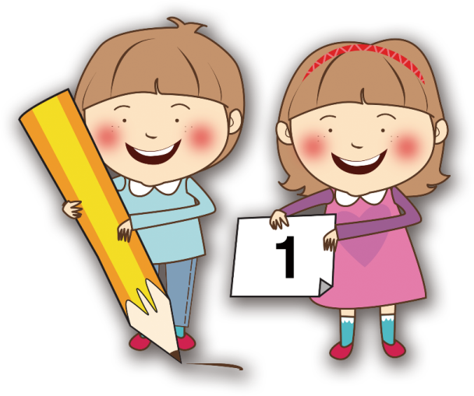
Theo em, trong các ví dụ dưới đây, dấu chấm phẩy được dùng để làm gì? Có thể thay nó bằng dấu phẩy được không? Vì sao?

Slide 11
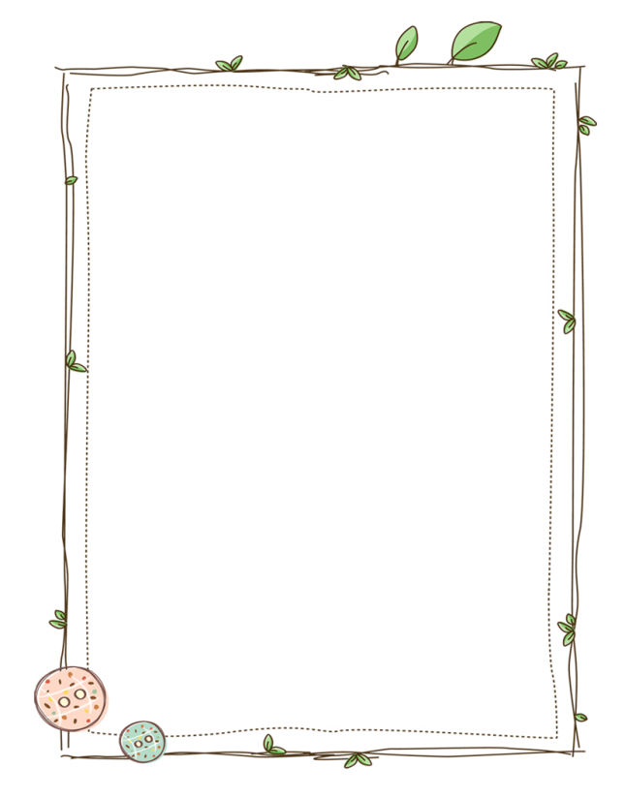
Cốm không phải thức quà của người vội ; ăn cốm phải ăn từng chút ít, thong thả và ngẫm nghĩ.
Chèo có một số loại nhân vật truyền thống với những đặc trưng tính cách riêng như: thư sinh thì nho nhã, điềm đạm; nữ chính: đức hạnh, nết na; nữ lệch: lẳng lơ, bạo dạn; mụ ác: tàn nhẫn, độc địa.

Slide 12
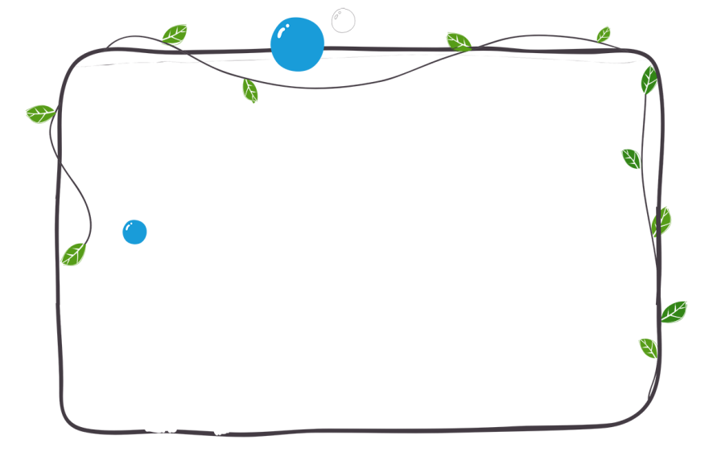


Cốm không phải thức quà của người vội; ăn cốm phải ăn từng chút ít, thong thả và ngẫm nghĩ.
→ Dấu chấm phẩy có tác dụng: đánh dấu ranh giới giữa các vế của 1 câu ghép có cấu tạo phức tạp

Slide 13




Chèo có một số loại nhân vật truyền thống với những đặc trưng tính cách riêng như: thư sinh thì nho nhã, điềm đạm; nữ chính: đức hạnh, nết na; nữ lệch: lẳng lơ, bạo dạn; mụ ác: tàn nhẫn, độc địa.
→ Dấu chấm phẩy có tác dụng: đánh dấu ranh giới giữa các bộ phận trong một phép liệt kê phức tạp

Slide 14



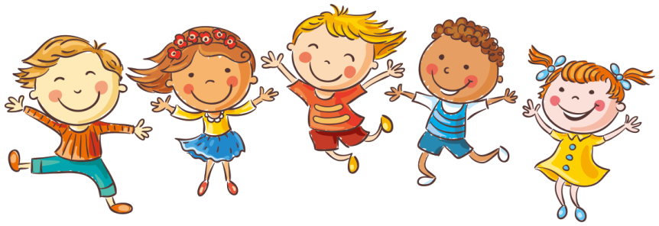
Dấu chấm phẩy dùng để
Đánh dấu ranh giới
giữa các bộ phận trong một phép liệt kê
phức tạp
Đánh dấu ranh
giới giữa các vế của một câu ghép có cấu tạo phức tạp

Slide 15








Bài tập nhanh
Hãy nêu rõ tác dụng của dấu chấm phẩy trong các ví dụ sau:
a/ Có kẻ nói từ khi các thi sĩ ca tụng cảnh núi non, hoa cỏ, núi non, hoa cỏ trông mới đẹp; từ khi có người lấy tiếng chim kêu, tiếng suối chảy làm đề ngâm vịnh, tiếng chim, tiếng suối nghe mới hay.
b/ Chèo có một số loại nhân vật truyền thống với những đặc trưng tính cách riêng như : thư sinh thì nho nhã, điềm đạm ; nữ chính : đức hạnh, nết na ; nữ lệch : lẳng lơ, bạo dạn ; mụ ác : tàn nhẫn, độc địa

Slide 16
Có kẻ nói từ khi các thi sĩ ca tụng cảnh núi non, hoa cỏ, núi non, hoa cỏ trông mới đẹp; từ khi có người lấy tiếng chim kêu, tiếng suối chảy làm đề ngâm vịnh, tiếng chim, tiếng suối nghe mới hay.
a/
→ Dùng ngăn cách 2 tập hợp từ có quan hệ song song và đều làm phụ ngữ cho động từ nói
Chèo có một số loại nhân vật truyền thống với những đặc trưng tính cách riêng như: thư sinh thì nho nhã, điềm đạm; nữ chính: đức hạnh, nết na; nữ lệch: lẳng lơ, bạo dạn; mụ ác: tàn nhẫn, độc địa
b/
→ Đánh dấu ranh giới giữa các bộ phận trong một phép liệt kê phức tạp

Slide 17
III. Dấu gạch ngang

Slide 18
1.
Công dụng của dấu gạch ngang

Slide 19
Trong mỗi câu sau, dấu gạch ngang được dùng để làm gì?
Đẹp quá đi, mùa xuân ơi - mùa xuân của Hà Nội thân yêu [...].
Danh sách học sinh giỏi gồm có:
– Nguyễn Song Ngân
– Mai Kim Lan
– Vũ Đức Tiến
Có người khẽ nói:
- Bẩm, dễ có khi đê vỡ!
Ngài cau mặt, gắt rằng:
- Mặc kệ!
Chuyến xe Hà Nội – Hải Phòng
sắp khởi hành

Slide 20
Đẹp quá đi, mùa xuân ơi - mùa xuân của Hà Nội thân yêu [...].
Danh sách học sinh giỏi gồm có:
– Nguyễn Song Ngân
– Mai Kim Lan
– Vũ Đức Tiến
→ Đánh dấu bộ phận giải thích.
→ Dùng liệt kê tên những học sinh giỏi
Có người khẽ nói:
- Bẩm, dễ có khi đê vỡ!
Ngài cau mặt, gắt rằng:
- Mặc kệ!
Chuyến xe Hà Nội – Hải Phòng
sắp khởi hành
→ Nối các bộ phận trong liên danh
→ Đánh dấu lời nói trực tiếp của nhân vật.

Slide 21
Ví dụ | Tác dụng
a/ Hoa phượng đỏ - loài hoa đặc trưng của thành phố Hải Phòng – đã vào mùa khoe sắc rực đỏ.
b/ Thi đua yêu nước để: Diệt giặc dốt Diệt giặc đói Diệt giặc ngoại xâm
c/ Gia Lai là một trong 10 tỉnh nằm trong vùng Tam giác phát triển của 3 nước Việt Nam – Lào – Campuchia.
d/ Tôi gật gù: - Ừ nhỉ! Thế mà mình không biết.
e/ Tốt nghiệp Đại học Văn hóa – Nghệ thuật – Du lịch, chị Hai luôn trên thành phố làm Phó Giám đốc cho một công ti Đầu tư và phát triển tại Sài Gòn.
Bài tập nhanh: Nêu tác dụng của dấu gạch ngang trong các ví dụ dưới đây:

Slide 22
2.
Phân biệt dấu gạch ngang và dấu gạch nối

Slide 23
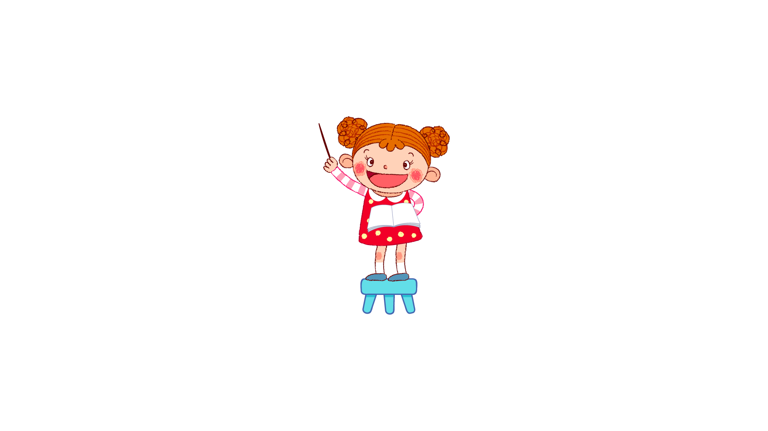
Dấu gạch giữa các tiếng trong từ Va-ren được dùng làm gì?
→ Dấu gạch giữa tiếng Va- ren được dùng để tách âm đọc, trong tên riêng nước ngoài của nhân vật => Dấu gạch nối

Slide 24
Phân biệt dấu gạch ngang và dấu gạch nối
Về bản chất
Về hình thức và cách trình bày

Slide 25
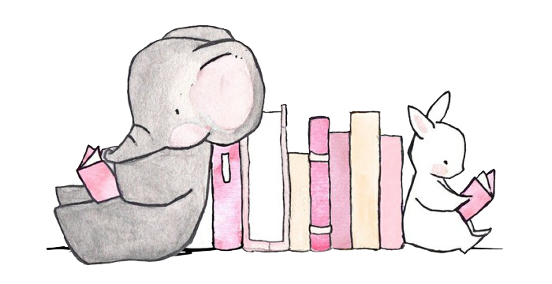
Dấu gạch ngang là một dấu trong câu
Dấu gạch nối là một dấu trong từ
Về
bản chất

Slide 26
Về hình thức
và cách trình bày
Dấu | Hình thức | Cách trước | Cách sau | Ví dụ
Gạch ngang | Dài (–) | Khoảng trắng (1 cách) | Khoảng trắng (1 cách) | Hà Nội – Thủ đô yêu dấu …
Gạch nối | Ngắn (-) | Không | Không | Mát-xcơ-va là thủ đô của nước Nga

Slide 27
Bài tập nhanh: Đánh dấu x vào đúng cột để phân biệt dấu gạch ngang và dấu gạch nối trong các ví dụ sau:
Ví dụ | Gạch ngang | Gạch nối
a/ - Con chào mẹ! Con đi học về rồi ạ! - Ừ! Hôm nay con tan học sớm à?
b/ Căng-gu-ru nuôi con trong túi trước bụng, còn Koa-la nuôi con ở trên lưng mẹ.
c/ Tàu Hà Nội – Vinh khởi hành lúc 21 giờ.
d/ Tôi sẽ không quên mái trường tiểu học – nơi lưu giữ kỉ niệm đẹp của quãng đời đầu tiên cắp sách đến trường.
e/ Những nét chữ thân quen các em gửi cho tôi vào những ngày 20 – 10; 20 – 11; 8 – 3… sao đáng yêu đến vậy

Slide 28
IV.
Luyện tập

Slide 29
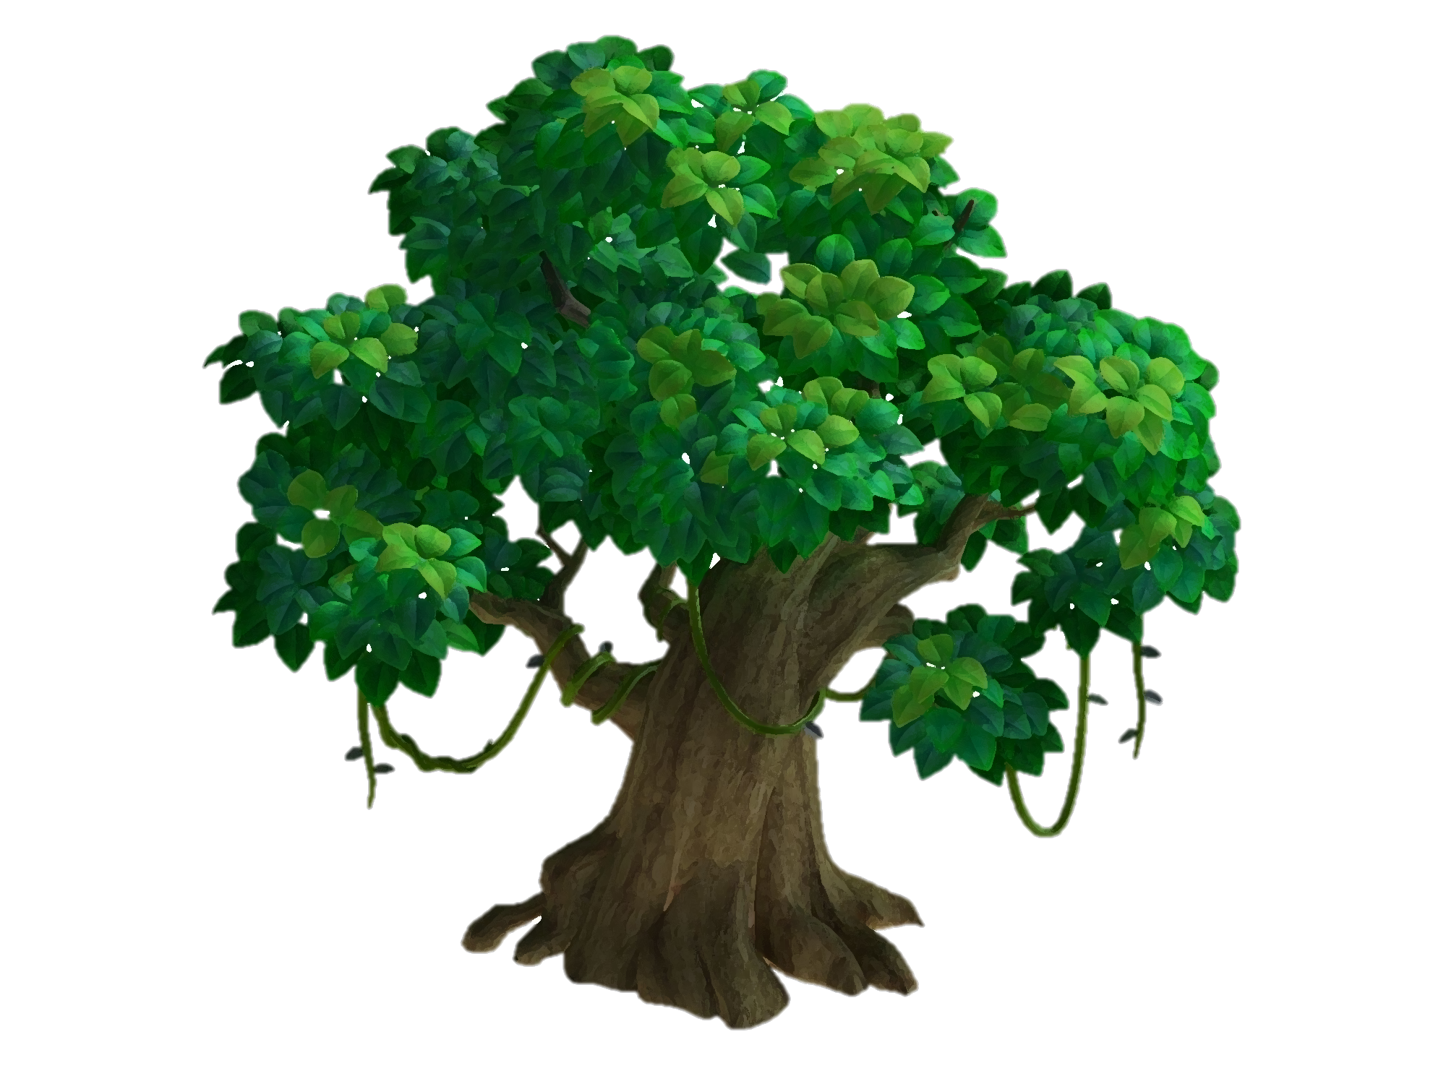


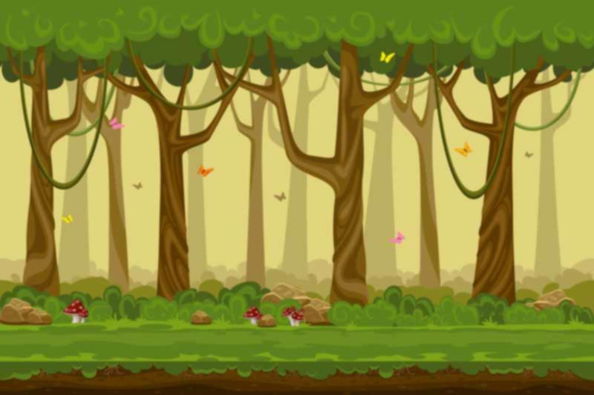

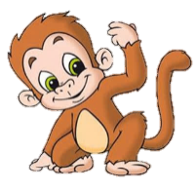


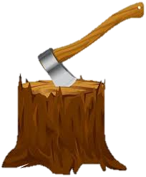
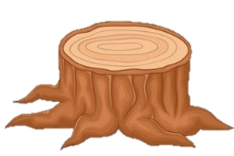

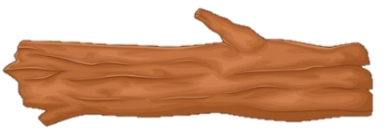
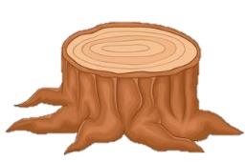


BẢO VỆ
RỪNG XANH

Slide 30
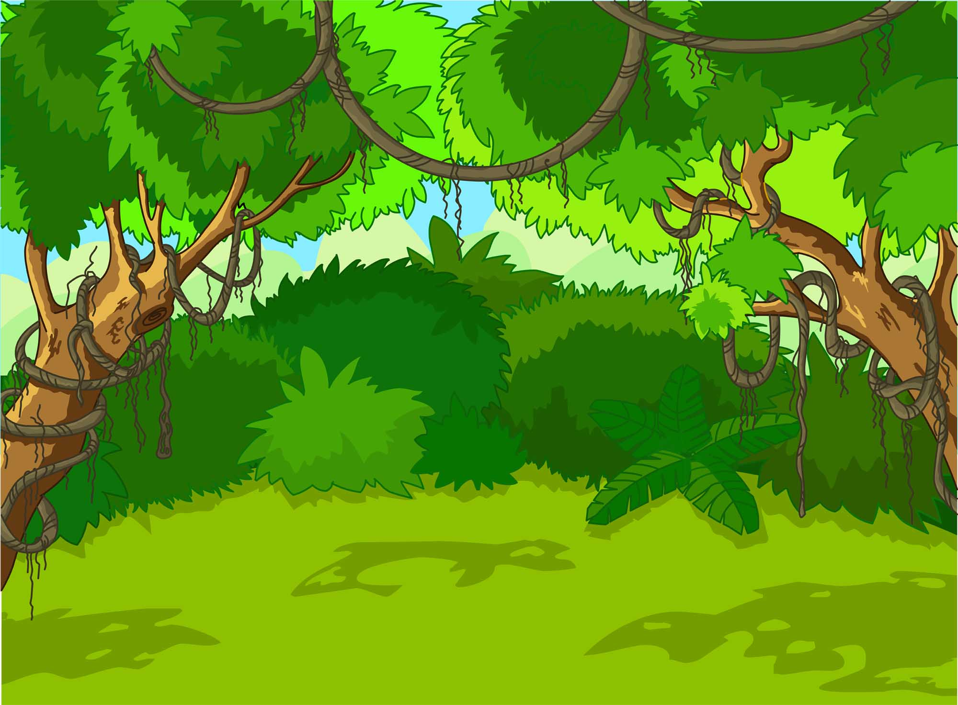
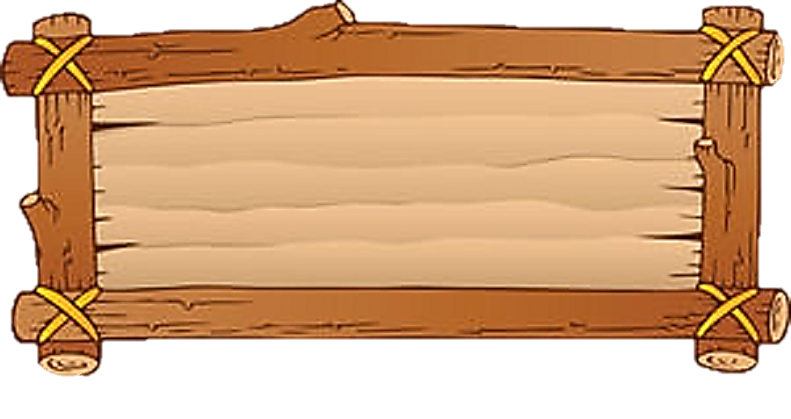
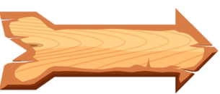
Trả lời đúng các câu hỏi
để giúp các chú khỉ
ngăn chặn hành vi
phá rừng của nhóm lâm tặc

Slide 31
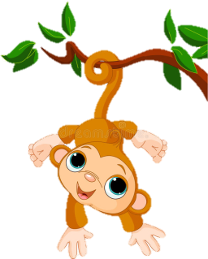

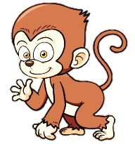
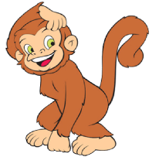
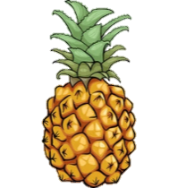
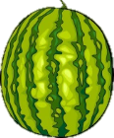
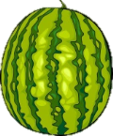
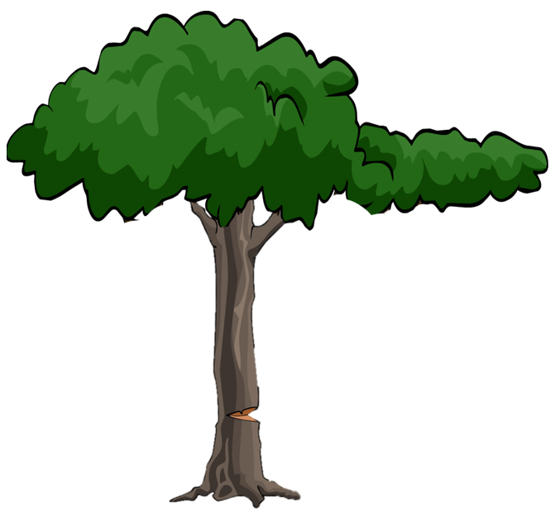


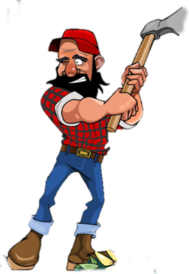

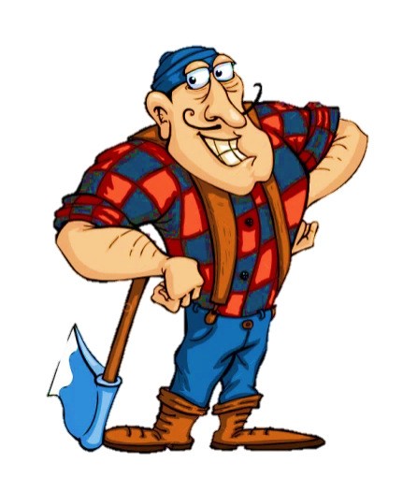
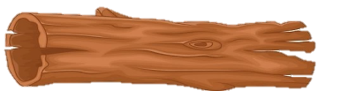
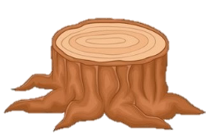



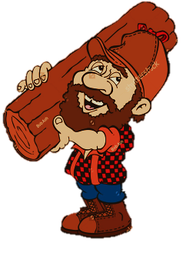
1
2
3
5
4

Slide 32
Dấu chấm lửng trong câu sau có tác dụng gì:
- Lính đâu? Sao bay dám để cho nó chạy xồng xộc vào đây như vậy? Không còn phép tắc gì nữa à?
- Dạ, bẩm...
- Đuổi cổ nó ra!
Dùng để hiểu thị lời nói bị ngắc ngứ, đứt quãng do sợ hãi, lúng túng

Slide 33
Dấu chấm lửng trong câu sau có tác dụng gì:
“Ô hay, có điều gì bố con trong nhà bào nhau chứ sao lại...”
Biểu thị câu nói bị bỏ dở

Slide 34
Dấu chấm lửng trong câu sau có tác dụng gì: “Cơm, áo, vợ, con, gia đình... bó buộc y.”
Biểu thị sự liệt kê chưa đầy đủ.

Slide 35
Dấu chấm phẩy trong câu sau có tác dụng gì: “Dưới ánh trăng này, dòng thác nước sẽ đổ xuống làm chạy máy phát điện; ở giữa biển rộng, cờ đỏ sao vàng phấp phới bay trên những con tàu lớn.”
Dùng ngăn cách các vế trong câu ghép đẳng lập

Slide 36
Dấu chấm phẩy trong câu sau có tác dụng gì: “Con sông Thái Bình quanh năm vỗ sóng òm ọp vào sườn bãi và ngày ngày vẫn mang phù sa bồi cho bãi thêm rộng; nhưng mỗi năm vào mùa nước, cũng con sông Thái Bình mang nước lũ về làm ngập hết cả bãi Soi.”
Dùng ngăn cách hai tập hợp từ có quan hệ song song và đều làm phụ ngữ cho động từ nói

Slide 37
Hãy nêu công dụng của dấu gạch ngang trong câu sau:
Mùa xuân của tôi – mùa xuân Bắc Việt, mùa xuân của Hà Nội – là mùa xuân có mưa riêu riêu, gió lành lạnh, có tiếng nhận kêu trong đêm xanh, có tiếng trống chèo vọng lại những thôn xóm xa xa, có câu hát huê tình của cô gái đẹp như thơ mộng…
(Vũ Bằng)
➔ Đánh dấu bộ phận chú thích, giải thích.

Slide 38
Hãy nêu công dụng của dấu gạch ngang trong câu sau:
– Quan có cái mũ hai sừng trên chóp sọ! – Một chú bé con thầm thì.
- Ồ! Cái áo dài đẹp chửa! – Một chị con gái thốt ra.
(Nguyễn Ái Quốc)
➔ Đánh dấu lời nói trực tiếp của nhân vật và bộ phận chú thích, giải thích.

Slide 39
Hãy nêu công dụng của dấu gạch ngang trong câu sau:
Chỉ có anh lính dõng An Nam bồng súng chào ở cửa ngục là cứ bảo rằng, nhìn qua chấn song, có thấy một sự thay đổi nhẹ trên nét mặt người tù lừng tiếng. Anh quả quyết – cái anh chàng ranh mãnh đó - rằng có thấy đôi ngọn râu mép người tù nhếch lên một chút rồi lại hạ xuống ngay, và cái đó chỉ diễn ra có một lần thôi.
➔ Đánh dấu bộ phận chú thích, giải thích.

Slide 40
Hãy nêu công dụng của dấu gạch nối trong câu sau:
Thừa Thiên – Huế là một tỉnh giàu tiềm năng kinh doanh du lịch.
➔ Nối các bộ phận trong một liên danh

Slide 41
Hãy nêu công dụng của dấu gạch ngang trong câu sau:
- Các con ơi, đây là lần cuối cùng thầy dạy các con. Lệnh từ Béc-lin là từ nay chỉ dạy tiếng Đức ở các trường vùng An-dát và Lo-ren…
(An-phông-xơ Đô-đê)
➔ Nối các bộ phận trong tên riêng nước ngoài.

Slide 42
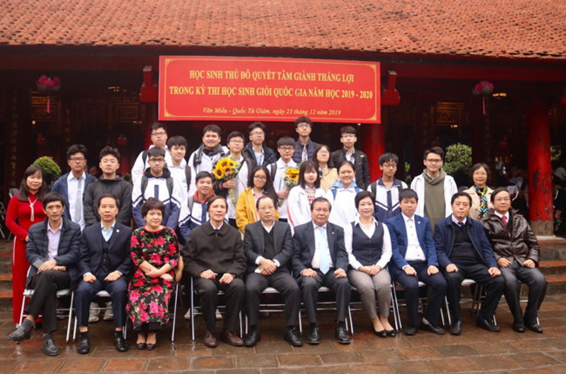
Đặt câu có dùng dấu gạch ngang để: Nói về cuộc gặp mặt của đại diện học sinh cả nước.
→ Hằng năm, những gương mặt xuất sắc của học sinh trong cả nước lại tụ hội về quảng trường Ba Đình để báo công lên Bác Hồ kính yêu - người Cha già vĩ đại của dân tộc.

Slide 43
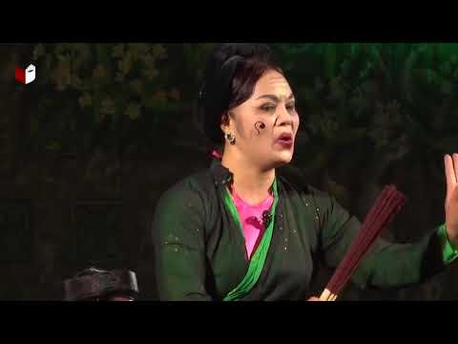
Đặt câu có dùng dấu gạch ngang để: Nói về một nhân vật trong vở chèo Quan Âm Thị Kính.
→ Sùng bà - mẹ chồng của Thị Kính - là một người tàn nhẫn cay độc, tiêu biểu cho vai “mụ ác” trong vở chèo.

Slide 44
DẶN DÒ
*Nhóm 1, 2: Vì sao nhà văn Phạm Duy Tốn lại đặt nhan đề “Sống chết mặc bay” cho truyện ngắn của mình?
*Nhóm 3, 4: Một trong năm điều Bác Hồ dạy thiếu niên chúng ta là : “Khiêm tốn, thật thà, dũng cảm”.Em hiểu thế nào về lời dạy trên?
1:25
0:15
1:30
1:29
1:28
1:27
1:26
1:24
1:23
1:22
1:21
1:20
1:19
1:18
1:17
1:16
1:15
1:14
1:13
1:12
1:11
1:10
1:09
1:08
1:07
1:06
1:05
1:04
1:03
1:02
1:01
1:00
0:59
0:58
0:57
0:56
0:55
0:54
0:53
0:52
0:51
0:50
0:49
0:48
0:47
0:46
0:45
0:44
0:43
0:42
0:41
0:40
0:39
0:38
0:37
0:36
0:35
0:34
0:33
0:32
0:31
0:30
0:29
0:28
0:27
0:26
0:25
0:24
0:23
0:22
0:21
0:20
0:19
0:18
0:17
.

Slide 45



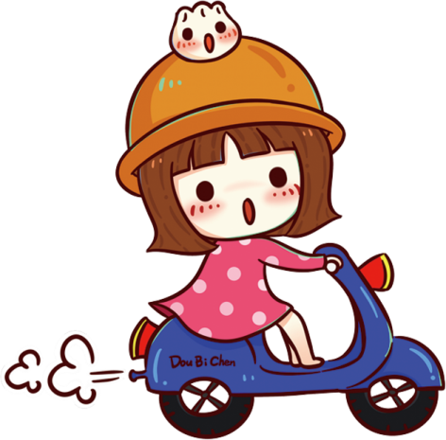
Hướng dẫn tự học
Hoàn thiện bài còn lại vào vở
Soạn bài: “Luyện nói: Bài văn giải thích một vấn đề ”

Slide 46






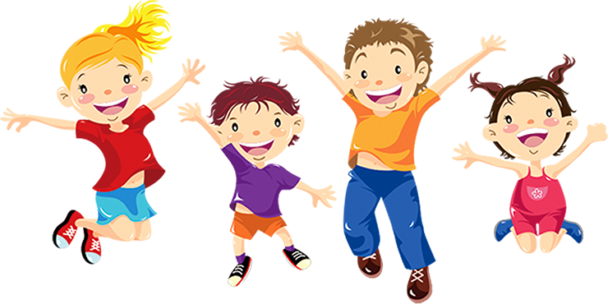
Tạm biệt các em!

